Slide 1
Автоматизированная система управления грузовой работы, грузовой станции (АСУ ГС) и контейнерными перевозками (ДИСКОН).
Тема 3.11 АСУЖТ

Slide 2
Цель создания АСУ ГС
Автоматизированная система управления грузовой станцией (АСУ ГС) представляет собой информационно-техническую систему, предусматривающую использование локальной сети автоматизированных рабочих мест работников станционного технического центра (СТЦ), товарных контор, дежурного по станции и маневрового диспетчера. Система внедрена на многих грузовых станциях сети железных дорог страны. Основной ее задачей является построение в памяти ЭВМ информационной динамической модели грузовой станции и её информационной базы, используемых для решения оперативных и технологических задач.

Slide 3
Основное назначение системы
АСУ ГС
Автоматизированная система управления грузовой станцией (АСУ ГС) – представляет собой сложную систему, предназначенную для автоматизации управления всеми технологическими процессами на станции, а также для расчета провозных плат, организации подачи – уборки вагонов на подъездные пути и ведения учета и отчетности. АСУ ГС обеспечивает информацией общеотраслевые системы пономерного учета, контроля дислокации, анализа использования и регулирования вагонного парка (ДИСПАРК), организации перевозок грузов на основе электронных перевозочных документов (АИС ЭДВ) и др.
Ведется разработка АСУ грузовой и коммерческой работой в условиях ее концентрации на опорных станциях. Концепция новой системы заключается в том, что на одной опорной станции внедряется АСУ ГС, к которой прикрепляются промежуточные станции. Оформление отправок производится на опорных станциях, что позволяет сократить штат товарных кассиров на промежуточных станциях. Основной проблемой является техническое оснащение станций средствами вычислительной техники и каналами связи

Slide 4
Функции АСУ ГС:
- сменно-суточное планирование работы станции, контроль над ходом выполнения технологического процесса;
-ведение информации по поездам и вагонам, реализация связи с дорожным уровнем, учет и отчетность по станционной работе;
- регистрация приема и отправления поездов;
- планирование маневровой работы, контроль погрузки-выгрузки вагонов;
- операции по приему-отправлению грузов, оформлению перевозочных документов, расчет и начисление провозных плат, начисление сборов и штрафов;
-учет выполнения плана перевозок, ведение отчетности по грузовой и коммерческой работе;
- учет приема и передача вагонов на пути необщего пользования с оформлением памятки и натурного листа, контроль состояния вагонов, выдача грузов при наличии коммерческого брака;

Slide 5
Функции АСУ ГС:
- учет приема и выдача грузов на местах общего пользования (МОП) составление вагонных листов, актов общей формы, ведения учета и отчетности;
- контроль за выполнением погрузоразгрузочных работ, учет механизаторов и грузчиков;
- контроль за организацией ввоза и вывоза грузов, планирование работы автомобильного транспорта;
- регистрация результатов контроля годности вагонов под погрузку, оформление изъятия вагонов из рабочего парка, оформление перевозок негабаритных грузов;
- регистрация коммерческих браков, их оформление, выдача заявок маневровому диспетчеру на отцепку вагонов для исправления браков;
- ведение учета по розыску грузов, регистрация несохранным перевозкам;
- информация о грузах, требующих охраны, составление заявок о передаче грузов под охрану;
-учет и контроль за формированием поездов по отправлению и подачей вагонов.

Slide 6
В АСУ ГС автоматически формируются отчеты ГО-1, ГО-2, ГО-3, ГО-4, ДО-15(2 раздел), ФО-4 (ГУ-3). Кроме того, разработаны комплексы задач, обеспечивающих формирование вагонных листов на маршрутные отправки, НЛ на поезда, образовавшиеся на грузовых станциях и другие.
В процессе развития АСУ ГС были созданы АСУ обслуживания наиболее крупных приграничных перегрузочных районов (Брест, Чоп-Батево), а так же АСУ пограничных станций (АСУПС).
В них был автоматизирован учет перехода через границу как иностранных, так и принадлежащих российским железным дорогам вагонов и контейнеров, расчеты за их использование. Для этого были созданы повагонные модели, функционирование которых дополняются прогнозной информацией о подходе к границе вагонов и экспортных грузов.
Это позволяет реализовать автоматизированное текущее и сменно-суточное планирование работы каждого подразделения перегрузочных районов. АСУ ГС, АСУ ПС работают во взаимодействиями с АСОУП своих дорог.
Взаимодействие АСУ ГС с другими системами

Slide 7
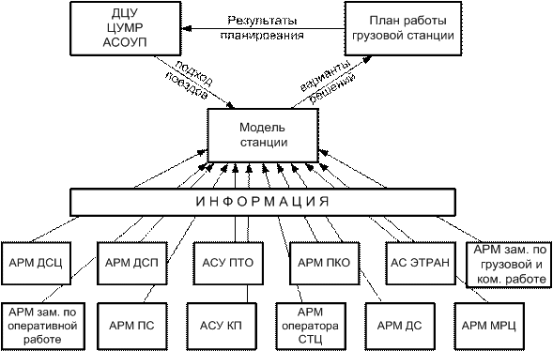
Взаимодействие АСУ ГС с другими системами
АСУ ГС взаимодействует со следующими системами

Slide 8
В АРМ ПС все операции разделены на три группы: «ПРИБЫТИЕ», «РАБОТА ПО ПОДЪЕЗДНЫМ ПУТЯМ», «ИНФОРМАЦИОННЫЕ ЗАДАЧИ».
В группу «ПРИБЫТИЕ» включено осуществление исполняемых оператором СТЦ операций:
– запроса 212 о наличии поездов на станции, который позволяет приемосдатчику выбрать интересующий его поезд по запросу 213;
– ввода информации по прибытии груза на основании натурного листа и сопроводительных документов (накладной, дорожной ведомости, вагонного листа);
– ввода информации о годности вагонов к погрузке;
– формирования и вывода на печать отчета по разметке, книги учета передачи документов в товарную контору, отчета по годности вагонов под погрузку формы ВУ-14.

Slide 9
В группу «РАБОТА ПО ПОДЪЕЗДНЫМ ПУТЯМ» входит подготовка следующих технологических операций и сопутствующих документов:
– подачи вагонов;
– памятки приемосдатчика на поданные вагоны;
– выгрузки вагонов;
– уборки вагонов;
– ведомости подачи-уборки вагонов;
– погрузки вагонов.

